Slide 1

Тема: «Формирование компетентного пользования школьной библиотекой путем привлечения к различным видам читательской деятельности»

Slide 2


Slide 3
Чтение-это окошко , через которое дети видят и познают мир и самих себя….. В.А.Сухомлинский
Актуальность
-Целью образования в современной школе становится развитие личности , готовой к правильному взаимодействию с окружающим миром ,к самообразованию и к саморазвитию.
-Одним из условий успешного самообразования является сформированность ключевых компетентностей , о чем сказано в концепции модернизации российского образо- вания.
-Ключевыми являются те компетентности , которые обеспе чивают развивающее обучение ребенка на уроке и в социуме.
-Центральное место в перечне ключевых компетентностей занимает читательская компетентность

Slide 4

Основу читательской компетентности составляют :
- Ценностно-смысловая
- коммуникативная
- позновательная

Slide 5
Неграмотным человеком завтрашнего дня будет не тот , кто не умеет читать , а тот кто не научился при этом учиться Э . Теффлер
Ценностно-смысловая компетентность определяется наличием читательского кругозора. Какие читательские умения формируются здесь?
-знание отечественных и зарубежных авторов,
Жанров произведений
Умение отвечать на вопрос « о чем произведение?»
Передовать сюжет и характеризовать героя
Выделять главную мысль

Slide 6

Коммуникативная компетентность
Определяется наличием продуктивных способов чтения и качественного навыка , направленного на овладение различными основными способами чтения и качеством навыка чтения:
Правильностью
Беглостью
Осознанностью
Выразительностью

Slide 7
Познавательная компетентность
Определяется читательской самостоятельностью в работе с книгой и сформированностью читательских умений работать с текстом художественного произведения , а также научно-познавательных текстов.

Slide 8
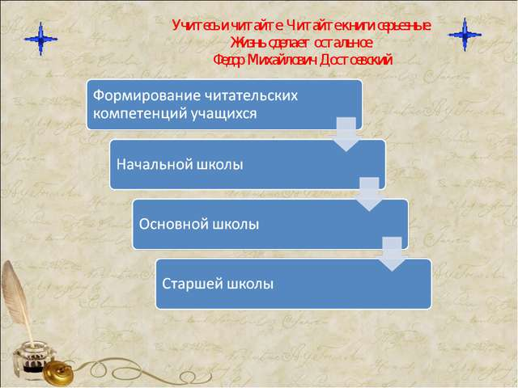

Slide 9
Читательская компетентность начальной школы нацелена на совместную деятельность школьной библиотеки,учителя,ребенка и родителей.
Одна из составных частей образовательного процесса -это формирование компетентности пользования библиотекой -узнать:
Правила поведения в библиотеке
Правила работы с книгой
Процедура получения библиотечной книги.
Ответственность за сохранность книги
Секреты строения книги
Читательский формуляр

Slide 10
Внеклассная деятельность
Праздник «Посвящение в читатели»
Библиотечные уроки с учителями начальных классов
Бинарные уроки вместе с учителем
Встречи , конкурсы , викторины , крос –сфорды , праздники , акции.
Выявление интересов и групповые чтения на классном часе
Привлечение к творческой ,театральной деятельности

Slide 11
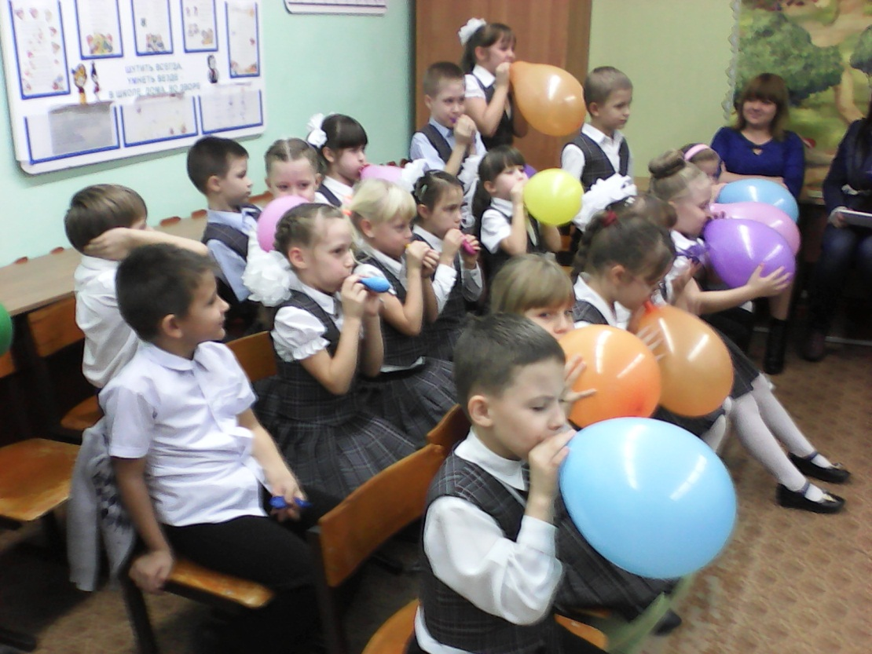
ВИКТОРИНЫ

